Slide 1




GitHub
Desktop으로
시작하는
버전 관리
(Version Control)
Copyright © 2019
소프트웨어 공학
김예찬 (think.computer@jejunu.ac.kr)

Slide 2
#1 버전 관리?

Slide 3
버전(Version)
의미 있는 변경
‘기능 개선’ 혹은 ‘버그 수정‘ 등
public void A(String obj) {
if (obj.equals("SW공학")) {
System.out.println("☺");
}
}
public void A(String obj) {
if (obj != null &&
obj.equals("SW공학")) {
System.out.println("☺");
}
}
NullPointerException
가능성 있음!
NullPointerException
발생 가능성 제거!

Slide 4
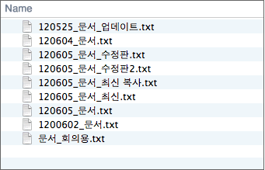
버전 관리(Version Control)
정의
의미 있는 변경 이력(change history)을 관리하는 것.
필요성
변화되지 않은 소프트웨어는 없다.
변화되지 않는다? 누구도 사용하지 않는다!
따라서 버전 관리도 필수이다.
▲ 일반인도 하는 버전 관리 예시

Slide 5
그렇게 똑똑하지 못한 버전 관리 사례
각 버전의 산출물을
모두 저장해 놓자!
# report_v1.txt
모두들 그것을 알고 있는가?
컴퓨터교육과의 으뜸은
♡♡♡ 교수이다.
# report_v2.txt
모두들 그것을 알고 있는가?
大 컴퓨터교육과의 으뜸은
갓 ♡♡♡ 교수이다.
N번 변경이 발생할 때마다,
공간 비용이 선형 증가한다.
# report_v1.txt 3KB
# report_v2.txt 4KB
# report_v3.txt 4KB
# report_v4.txt 5KB
# report_v3.txt
모두들 그것을 알고 있는가?
大 컴퓨터교육과의 으뜸은
갓 ♡♡♡ 교수, ㅇㅈ?
# report_v4.txt
모두들 그것을 알고 있는가?
大 컴퓨터교육과의 으뜸은
갓 ♡♡♡ 교수, ㅇㅈ? ㅇㅇ
저장소(Storage)

Slide 6
개선책: 원본 1개를 저장하고, 원본에 대한 변경 이력을 저장해 놓을 경우?
# report.txt
모두들 그것을 알고 있는가?
컴퓨터교육과의 으뜸은
♡♡♡ 교수이다.
2번째 줄 앞에 大 삽입
3번째 줄 앞에 갓 삽입
모두들 그것을 알고 있는가?
大 컴퓨터교육과의 으뜸은
갓 ♡♡♡ 교수이다.
‘이다.’을 ‘, ㅇㅈ?’으로 수정
#2 … 2번 줄 앞에 大 삽입
3번 줄 앞에 갓 삽입
#3 … 이다.을 , ㅇㅈ?으로
수정
모두들 그것을 알고 있는가?
大 컴퓨터교육과의 으뜸은
갓 ♡♡♡ 교수, ㅇㅈ?
report.txt
변경로그.txt

Slide 7
버전 관리 시스템(Version Control System)
정의
개발자의 버전 관리 편의를 도모한 시스템
종류
로컬 전용
SCCS
클라이언트-서버
SubVersion (SVN)
분산
Git
1970년대 ~ 1980년대 중반
“Just For Me!”
“나 혼자 개발한다!”
1980년대 ~ 2000년대 초반
“2인 이상의 개발자가 협력하기 시작!”
“한 곳에 모아놓고 버전을 관리하자.”
2000년대 중반 ~
“저장 장소를 분산하자!”
“서버 연결이 끊겨도
로컬에서 작업할 수 있어야 한다!”

Slide 8
로컬 전용 버전 관리 - 혼자서만 버전 관리를 해야 할 때 적절.
# report.txt
모두들 그것을 알고 있는가?
컴퓨터교육과의 으뜸은
♡♡♡ 교수이다.
2번째 줄 앞에 大 삽입
3번째 줄 앞에 갓 삽입
모두들 그것을 알고 있는가?
大 컴퓨터교육과의 으뜸은
갓 ♡♡♡ 교수이다.
‘이다.’을 ‘, ㅇㅈ?’으로 수정
#2 … 2번 줄 앞에 大 삽입
3번 줄 앞에 갓 삽입
#3 … 이다.을 , ㅇㅈ?으로
수정
모두들 그것을 알고 있는가?
大 컴퓨터교육과의 으뜸은
갓 ♡♡♡ 교수, ㅇㅈ?
report.txt
변경로그.txt

Slide 9




클라이언트-서버 버전 관리 - 여럿이 협업할 때 일관된 버전 관리를 위해
index.html
cjpark.css
한 곳에
모든 작업 파일이
모여야
전체 프로젝트의
버전 관리가 가능하다.
index.html
yechan.css
cjpark.css
control.java
서버(Server)
Control.java
yechan.css

Slide 10
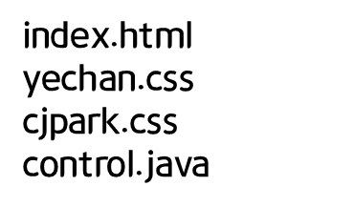
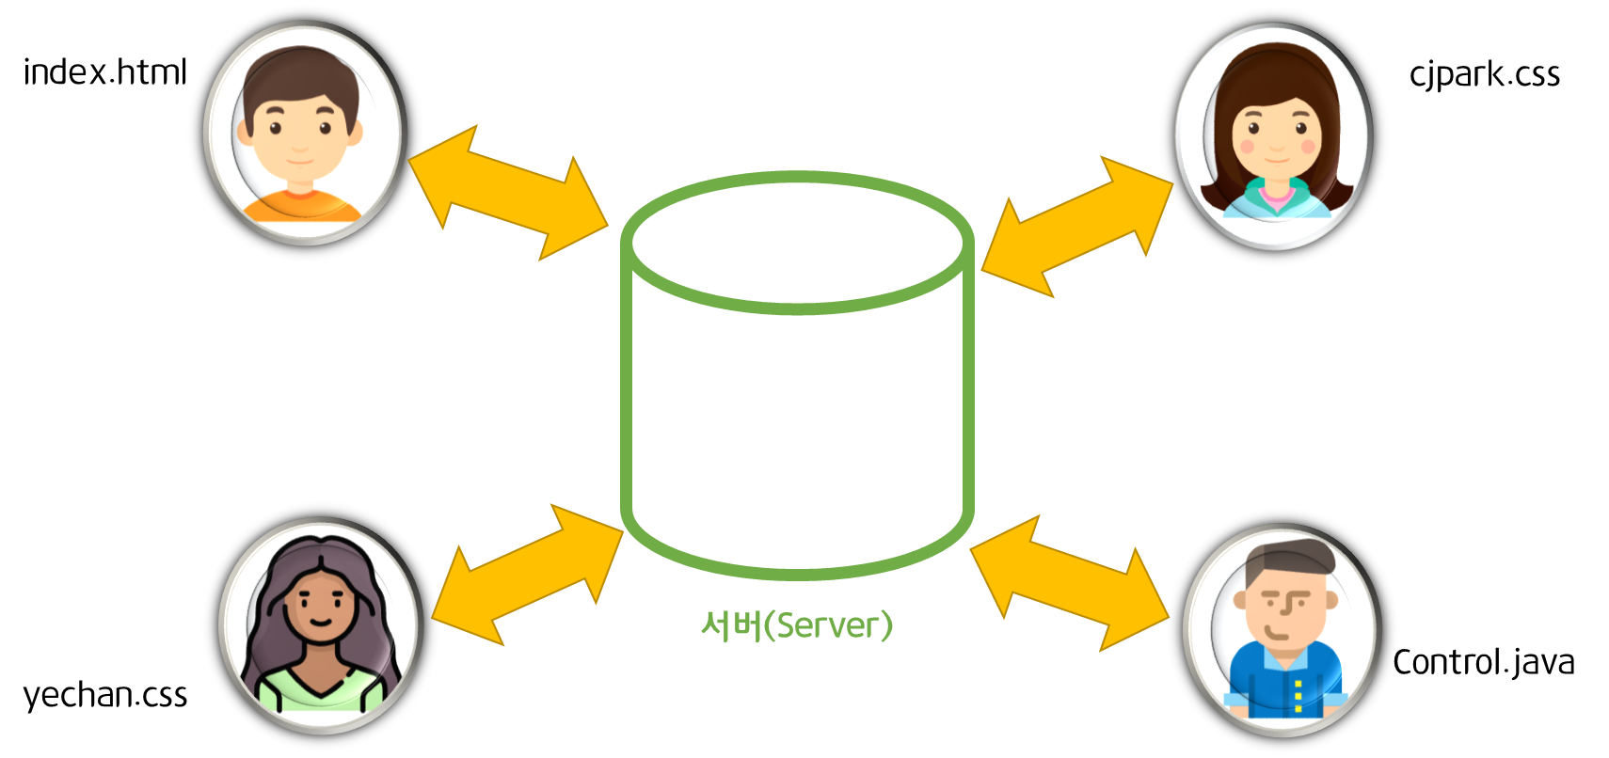
분산 버전 관리 - 기존 클라이언트-서버 버전 관리 + alpha
alpha?
모든 프로젝트의 산출물을 서버에만 두지 말자.
모든 프로젝트의 산출물을 로컬에도 복사해 두자. (분산해서 2군데 저장하자.)
분산의 유익?
다음과 같은 상황에도 개발이 가능하다.
서버의 상태가 불안정할 때
클라이언트가 서버에 접속 불가능한 상태일 때

Slide 11
#2 Git VCS & GitHub 개요 살펴보기!

Slide 12
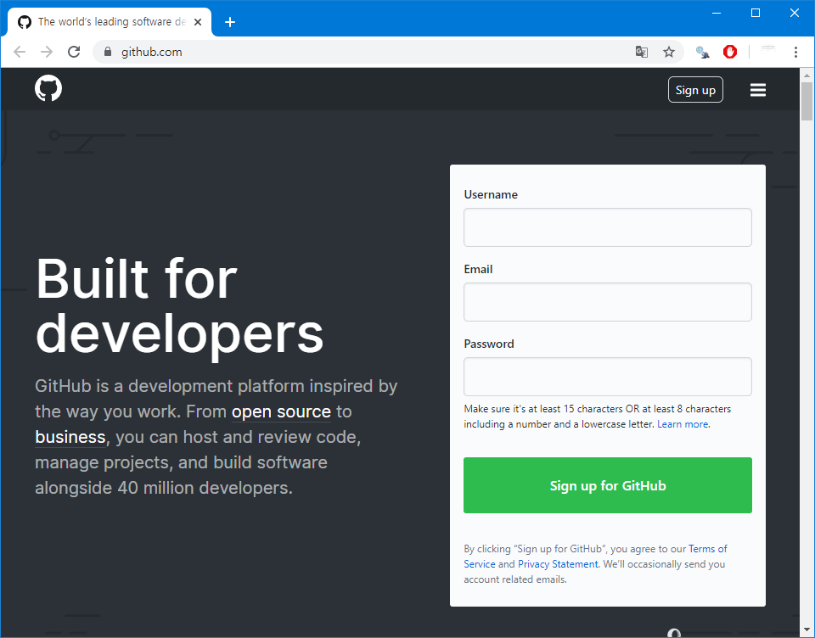
GitHub
분산 버전 관리 도구인 Git을 사용하는 프로젝트를 지원하는 웹 호스팅 서비스.
무료 서버 공간을 획득했다고 생각하면 좋음. 단, 내 소스를 누군가에게 보여주어야만 하는 것이 기본 원칙.
https://github.com/

Slide 13
Git과 GitHub를 이용한 버전 관리 시 알고 있어야 할 각 공간의 명칭
작업 디렉토리(Working Directory)
개발자의 컴퓨터 디스크 등
스테이징 영역 혹은 인덱스(Staging Area or Index)
버전 관리 대상인, 즉 커밋 대상인 파일을 등록해 놓는 공간.
로컬 저장소(Local Repository)
새로 생성된 파일과 그 파일의 변경 이력을 저장해 놓는 공간.
GitHub 등의 원격 서버의 분산된 공간.
원격 저장소(Remote Repository)
GitHub 등의 원격 서버 내 작업 공간.

Slide 14

GitHub를 원격 레퍼지토리로 갖는 Git 기반 분산 버전 관리 개요 ①
필요
없는
파일
Local
(로컬)
Remote
(원격)
Working
Directory
Staging
Area (Index)
Local
Repository
Remote
Repository
t1.java
t1.java 등록
git add
t2.java 등록
t3.java 등록
t2.java
인덱스에
신규 파일
(버전 관리할) 등록
git commit
원격 레퍼지토리
(GitHub 등)에 등록
t3.java
git push
현 시점까지의
커밋 대상 파일들의
변경 이력을
로컬 레퍼지토리에 등록

Slide 15
GitHub를 원격 레퍼지토리로 갖는 Git 기반 분산 버전 관리 개요 ②
필요
없는
파일
Local
(로컬)
Remote
(원격)
Working
Directory
Staging
Area (Index)
Local
Repository
Remote
Repository
t1.java
t4.java
git fetch
브랜치 변경
git checkout
t2.java
수정됨
원격 레퍼지토리
(GitHub 등)
에서 가져오기
t3.java
로컬 레퍼지토리와 병합
git merge

Slide 16
GitHub를 원격 레퍼지토리로 갖는 Git 기반 분산 버전 관리 개요 ③
필요
없는
파일
Local
(로컬)
Remote
(원격)
Working
Directory
Staging
Area (Index)
Local
Repository
Remote
Repository
t1.java
t4.java
git pull
t2.java
수정됨
t3.java
git fetch +
git merge

Slide 17
버전 관리가 불필요한 파일은?
임시로 생성되는 백업 파일
컴파일 된 파일
입출력 데이터나 로그 파일
IDE에서 사용하는 프로젝트 관리 파일
기타 사용자가 공유를 원치 않는 파일
임시로 생성한 파일
.gitignore
.gitignore 파일에
버전 관리가 불필요한 파일 혹은
그 파일들이 저장된 디렉토리 명시

Slide 18
GitHub 실습 관련 URL
다음 사이트를 참고하세요.
GitHub 계정 생성
https://recipes4dev.tistory.com/159
GitHub Repository(자기 저장소) 생성
https://greeksharifa.github.io/github/2018/06/29/github-usage-02-create-project/
GitHub Desktop 설치 및 GitHub와 연동
https://github.com/cau-cmclab/sku-cmclab.github.io/wiki/%EA%B9%83%ED%97%88%EB%B8%8C-%EB%8D%B0%EC%8A%A4%ED%81%AC%ED%83%91(GitHub-Desktop)-%EC%82%AC%EC%9A%A9

Slide 19
#3 GitHub에서의 Fork & Contribution

Slide 20

오픈소스 개발이란?
쉽게 말해 “거인의 어깨 위에 올라서라.”
거인: 오픈소스
어깨 위에 올라선 우리: 오픈소스를 활용하여 개발하는 자.
목적
본질(Essential)에 집중한 개발 실현
서로 공유(Share)하여 더 나은 SW의 발전 도모

Slide 21
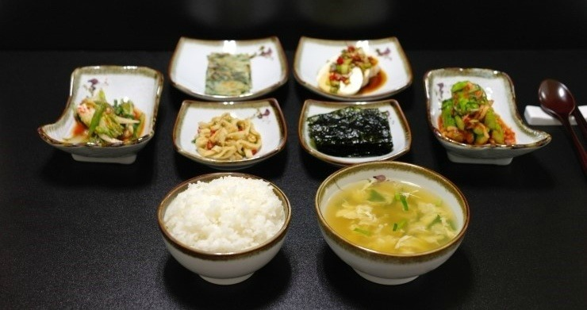
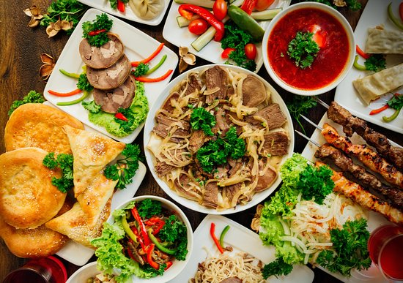


GitHub에서 fork(clone의 확장)

Slide 22




GitHub에서 fork(clone의 확장)
fork: GitHub 커뮤니티 사이트에 공개된 다른 누군가의 Repository를 내 GitHub 공간으로 복제(clone)하는 행위.
Forked
Original

Slide 23

GitHub에서 fork의 유익
오픈 소스의 기여자(Contributor)가 될 수 있다.
원작자의 repo를 Fork한 뒤, 내가 더 좋게 개선한 소스를 원작자에게 pull해달라고 request할 수 있다.
⬄ 원작자에게 자신이 개선한 소스를 반영해달라고 요청할 수 있다.
원작자가 위 요청을 수락하면, 당신은 원작자의 repo에 대한 기여자가 된다.
저작권 의식 제고. (정보 문화 소양.)
누군가의 소스를 그냥 다운로드 받지 않고, 인용하였음을 표시해 놓는 것은 당연한 일이다.

Slide 24
#4 GitHub Desktop, 버전 관리 실습!

Slide 25

GitHub Desktop 설치
다음 사이트를 참고하세요.
https://m.blog.naver.com/PostView.nhn?blogId=yingbbang&logNo=221487342730&proxyReferer=https%3A%2F%2Fwww.google.com%2F

Slide 26
Class Activity #1
GitHub 계정 만들기
GitHub에 내 레퍼지토리 생성하기
GitHub.com에서 다른 개발자의 레퍼지토리 fork하기
내 로컬 환경에 fork한 레퍼지토리 내려 받기
다른 개발자의 레퍼지토리에 pull request하여 기여자 되기

Slide 27
Class Activity #2
레퍼지토리에서의 버전 롤백(version rollback) 연습하기
git commit, git push 연습하기

Slide 28
#5 더 알면 좋은 버전 관리 기술

Slide 29
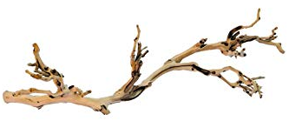
브랜치(Branch)
필요성
개발을 하다 보면 소스를 여러 개로 복사해야 하는 일이 자주 생긴다.
보고서_은찬.hwp
보고서_은찬2.hwp
* 연구목표 작성
* 연구목표 작성
병합
(merge)
보고서.hwp
보고서_예찬.hwp
보고서_예찬1.hwp
보고서_예찬2.hwp
* 연구내용
작성
* 연구결과
작성
* 연구배경 작성
보고서_정현.hwp
* 연구설계
작성

Slide 30
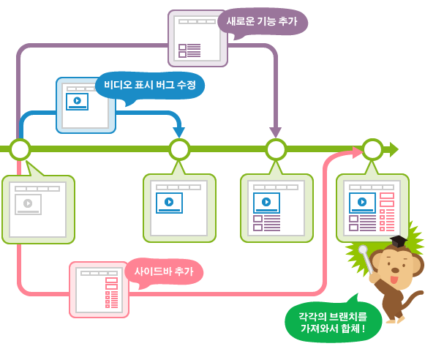
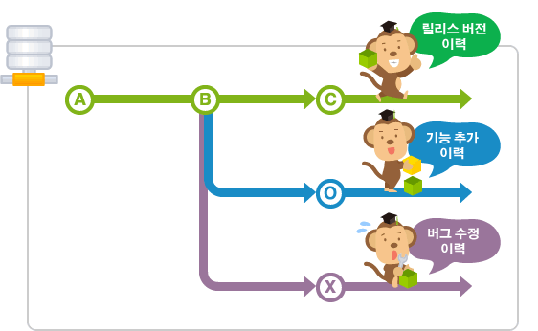
브랜치(Branch)
모든 버전 관리 시스템은 브랜치를 지원한다.
Git에서도 브랜치를 지원하므로, 이 기능을 활용하는 방법을 숙지하면 협업에서 유리하다.

Slide 31
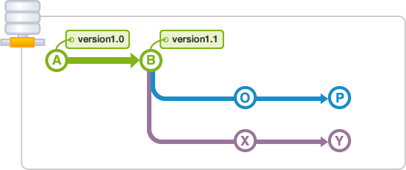
태그(Tag)
태그: 커밋을 참조하기 쉽도록 알기 쉬운 이름을 붙이는 행위 (aliasing)
일반 태그: 이름만 붙이는 태그
주석 태그: 이름 + 태그에 대한 설명 + 서명 + 태그를 만든 자에 대한 설명

Slide 32
버전 관리 관련하여 공부하기 좋은 자료
오픈소스개발방법론 (카카오 트랙 교과목)
교과목 목표
오픈소스가 무엇인지 안다.
오픈소스 라이선스의 종류와 유의점을 열거할 수 있다.
버전 관리(VC)의 유익을 설명할 수 있다.
GitHub가 제공하는 웹 호스팅 서비스를 이용할 수 있다.
GitHub를 이용한 버전 관리를 프로젝트에 접목할 수 있다.
오픈소스 기반의 텀 프로젝트를 수행할 수 있다.
생활코딩 (이정훈 교수 수업 말고, egoing이 운영하는 온라인 사이트)
버전 관리 관련 강좌 URL: https://opentutorials.org/course/3838

Slide 33
참고문헌
https://medium.com/cardstack/introducing-gitchain-add61790226e, 2019.11.25. 인용
박찬정(2018), 소프트웨어공학 학부 강의자료 – 버전 관리
정인상(2018), 소프트웨어공학 학부 강의자료 – 버전 관리
https://backlog.com/git-tutorial/kr, 2019.11.25. 인용
최은만(2014), 새로 쓴 소프트웨어공학, 정익사

